Slide 1
POŠTEVANKA ŠTEVILA
PRIPRAVI:
šolski zvezek,
DZ za matematiko,
peresnico.

Slide 2
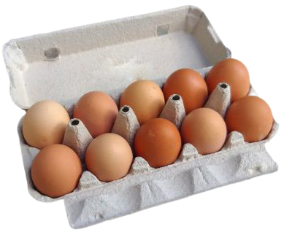
Koliko jajc je na sliki?
Koliko jajc je v eni škatli?
10
1 · 10 = 10
Koliko škatel imamo?
1 škatlo.
Koliko jajc je v dveh škatlah?
10 + 10 = 20
2 · 10 = 20
Koliko škatel imamo?
2 škatli.

Slide 3
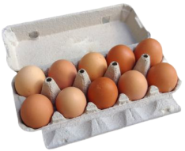
Koliko jajc je na sliki?
10 + 10 + 10 = 30
seštevanje
3 · 10 = 30
množenje
10 + 10 + 10 + 10 = 40
4 · 10 = 40
10 + 10 + 10 + 10 + 10 = 50
5 · 10 = 50

Slide 4
Koliko jajc je na sliki?
10 + 10 + 10 + 10 + 10 + 10 = 60
6 · 10 = 60
10 + 10 + 10 + 10 + 10 + 10 + 10 = 70
7 · 10 = 70
10 + 10 + 10 + 10 + 10 + 10 + 10 + 10 = 80
8 · 10 = 80

Slide 5
Koliko jajc je na sliki?
10 + 10 + 10 + 10 + 10 + 10 + 10 + 10 + 10 = 90
9 · 10 = 90
10 + 10 + 10 + 10 + 10 + 10 + 10 + 10 + 10 + 10 = 100
10 · 10 = 100

Slide 6
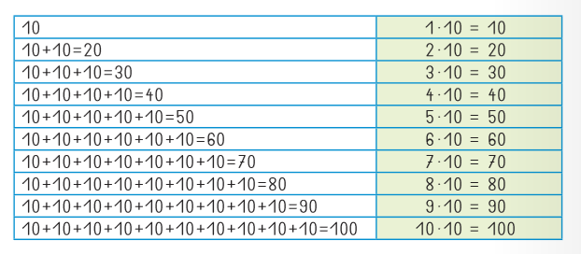
ZAPIS V ZVEZEK
POŠTEVANKA ŠTEVILA 10
Števila 10, 20, 30, 40, 50, 60, 70, 80, 90 in 100 so VEČKRATNIKI števila 10.

Slide 7
ZGORNJI NALOGI REŠI V ŠOLSKI ZVEZEK IN NALOGE V DZ NA strani 74!

Slide 8
POŠTEVANKO ŠTEVILA 10 SE NAUČI NA PAMET: NAJPREJ VEČKRATNIKE, NATO POŠTEVANKO MEŠANO!
Naredi si kartice za urjenje poštevanke števila 10.
Kartice pomešaj in preveri svoje znanje.

